Slide 1
Träningspaket för mentorer
Women STEM UP Project Number: 2022-1-SE01-KA220-HED-00008623

Slide 2
Denna guide skapades för att hjälpa till att utbilda mentorer som är intresserade av eller involverade i att stödja kvinnor inom STEM-områden.
Mentorskap har visat sig vara en nyckelfaktor för framgång för marginaliserade grupper inom STEM. Specifikt för kvinnor har det visat sig öka antalet som går in i och stannar kvar inom STEM-områden.
Mentorskap kan användas både för att rekrytera kvinnor och för att behålla dem, genom hela utbildningen och karriären.

Slide 3
Vad kommer du att lära dig genom denna guide?

Slide 4
Innehåll
Nyckelkoncept i ett mentorskapsprogram
De ideala egenskaperna hos en mentor
Hantera förväntningar
Matcha mentors och mentees
En-till-en mentorskap vs gruppmentorskap
Online vs ansikte-mot-ansikte mentorskap
Dina fördelar som mentor

Slide 5
Vilka är de viktigaste termerna att känna till om mentorskap?
1

Slide 6
Note!
“Having a good mentor early in your career can mean the difference between success and failure in any field.”
Nature 447, 791-797 (14 June 2007) | doi:10.1038/447791a

Slide 7
Vad är mentorskap?
Det finns flera definitioner. Till exempel anses mentorskap ofta vara “en relation mellan en mer erfaren mentor och en typiskt yngre, mindre erfaren skyddsling i syfte att hjälpa och utveckla skyddslings karriär”. För skyddslingen använder vi ofta termen mentee.
Mentorskap kan dock också ses i ett bredare perspektiv: kamratmentorskap har också visat sig fungera bra, eftersom mentorn är mer relaterbar med en mindre åldersskillnad.
Kärnan i mentorskap är att erbjuda stöd till menteen i personlig och karriärmässig utveckling, och som sådan är det vanligtvis en serie vägledda samtal.

Slide 8
Vilka är mentorer och mentees?
Mentorer kan vara:
Professorer
Experter inom speciellt fält
Personer i ledande positioner inom industrin
Studenter på högskola/universitet
Doktorander
Kompisar
En mentor behöver inte vara verksam inom samma område som menteen. Deras roll är att underlätta för menteen, professionellt och/eller personligt.
Mentees kan vara …vem som helst! Men är ofta personer i början av sin karriär eller som gör ett karriärbyte:
Studenter på högskola/universitet
Doktorander
Professorer
Personer inom industrin
Kompisar
Vem som helst kan vara en mentee och dra nytta av en mentor. Det är värdefullt att få feedback och vägledning från en annan person.

Slide 9
Vänner som mentorer och förebilder
Du kan vara en mentor och en förebild även om du är en kamrat. Du behöver inte vara mycket mer erfaren eller mycket äldre än menteen.
Ju närmare ni är i ålder, desto mer relaterbar är du ofta för din mentee, vilket kan bygga en starkare koppling.

Slide 10
Vilken är din roll som mentor?
Som mentor är du inte en handledare, utan en rådgivare eller en facilitator.
Din roll är att lära dig om menteens behov, vilket kan vara karriärutveckling, känslomässigt stöd, praktisk hjälp, etc., och försöka erbjuda denna hjälp för att menteen ska kunna växa och utvecklas.
Eftersom mentorskap ofta är en serie samtal är det ofta bäst att tillämpa ett coachande förhållningssätt, dvs. att vägleda och hjälpa din mentee att själv hitta lösningen, snarare än att ge dem lösningen

Slide 11
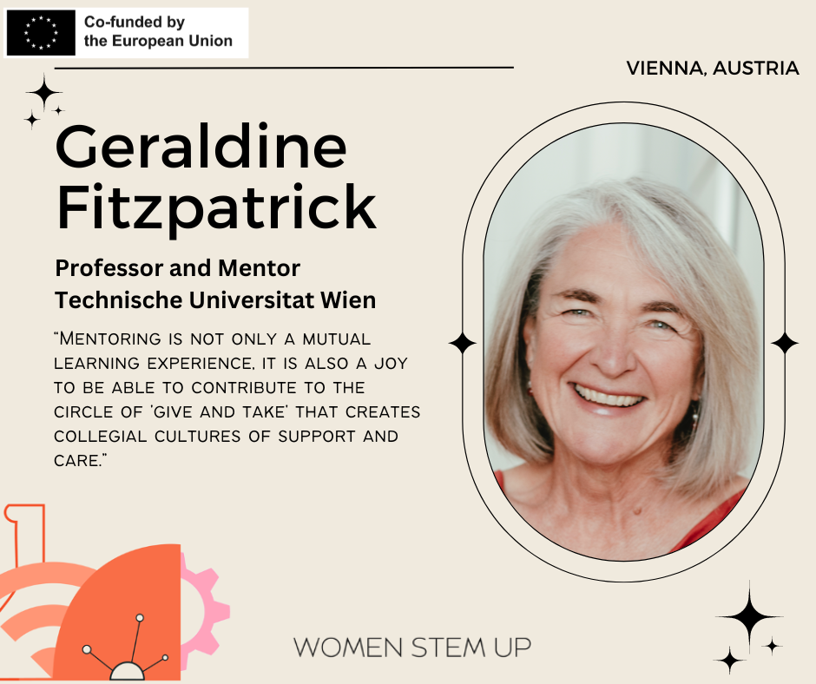
Ord från en mentor

Slide 12
Vilka kvaliteter behöver du som mentor ha?
2

Slide 13
Notera!
Själva framgången med mentorskap beror mycket på din förmåga att skapa kontakt med, stödja och vägleda din mentee.

Slide 14
Var empatisk och stödjande. Eftersom du är mentor i ett mentorprogram för att stödja kvinnor inom STEM, behöver du förstå behoven och utmaningarna för kvinnor inom området samtidigt som du är öppen för att höra de specifika erfarenheterna och behoven hos denna särskilda mentee.
Var inkluderande. Inkluderande språk är avgörande. Om du inte redan har gjort det, delta i köns-/mångfaldsutbildning för att öka din medvetenhet om dina egna stereotyper och fördomar.
Var relaterbar. Dela din personliga historia, men försök att inte dela för mycket för att undvika att distrahera från fokus på menteen.
Var proaktiv. Om du känner att din mentee kan dra nytta av uppgifter, ge dem uppgifter utöver de vanliga samtalen.
Var öppen för att dela dina resurser med din mentee.

Slide 15
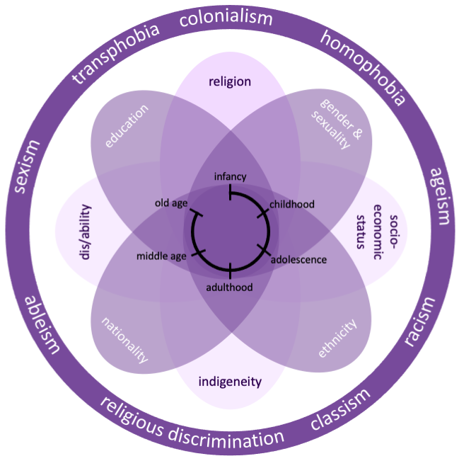
Viktigast av allt: Var inkluderande och fördomsfri.
Kom ihåg att din mentees identitet är komplex, liksom din egen. Begreppet intersektionalitet, som visas i figuren, understryker idén att de olika identitetssegmenten är sammanflätade och påverkar våra upplevelser.
Försök att hitta aspekter där du och din mentee är lika.
UN’s Intersectionality Model

Slide 16
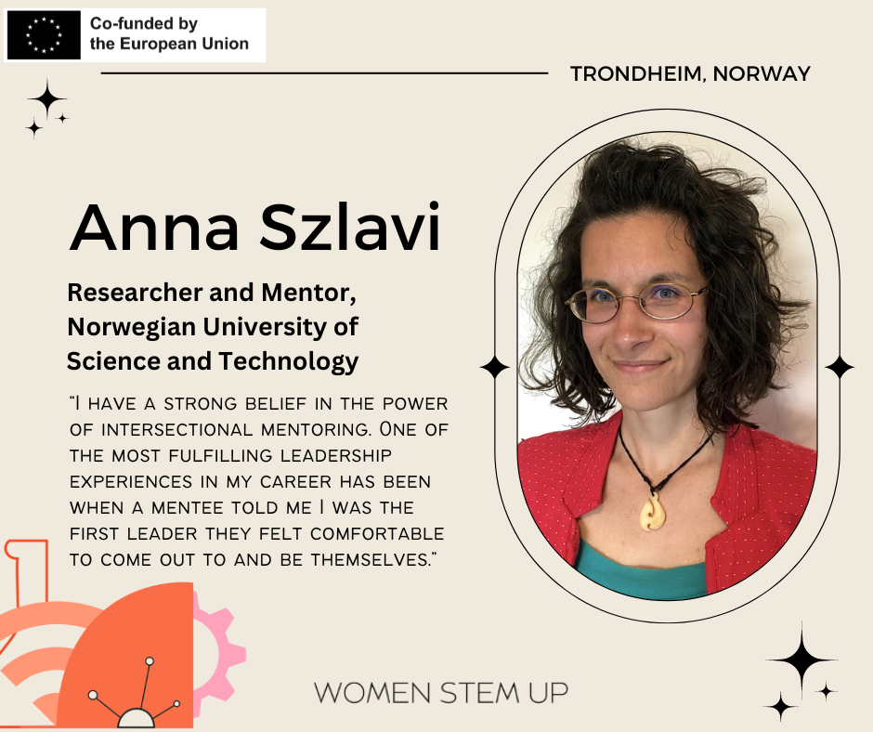
Ord från
mentor

Slide 17
Vilka förväntningar har du som mentor inom mentorprogrammet?
3

Slide 18
Notera!
Många lovande mentorprogram får inte särskilt bra recensioner eftersom förväntningarna inte klargörs i förväg.

Slide 19
Fråga organisatörerna av mentorprogrammet vad målet och omfattningen av det specifika mentorprogrammet är om det är oklart. Diskutera detta med din mentee vid första mötet. För att hjälpa dig att klargöra deras mål har vi skapat ett mentorsavtal som du kan använda med din mentee. Du kan hitta den nedladdningsbara utkastet här.
Observera att du inte är deras handledare: du behöver inte ha exakt matchande professionella kompetenser. Det handlar inte om gemensamma publikationer eller ett specifikt projekt.
Börja alltid med att fråga din mentee vad de behöver stöd med, från profilbyggande, emotionellt stöd eller professionell rådgivning, och försök att tillhandahålla det. Oftast innebär detta coachande samtal och ibland specifika uppgifter.
Be om feedback regelbundet så att du kan ändra riktning vid behov för att möta deras förväntningar.

Slide 20
Ord från
mentor

Slide 21
Hur kan du göra det bästa av matchningen mellan mentor och adept?
4

Slide 22
Notera!
Matchning kan vara knepigt, och du kanske inte har fullständig kontroll över vem du kommer att paras ihop med. Det är alltid en lärandeprocess: gör det bästa av situationen istället för att försöka vara perfekt.

Slide 23
Mentorskap är en praktisk färdighet, inte en teoretisk, och det beror mycket på vem du blir mentor för.
Även om arrangörerna av mentorprogrammet kommer att göra sitt bästa för att optimera matchningsprocessen, kan du fortfarande känna att matchningen inte blev idealisk.
Det är okej att vara annorlunda än din adept! Det kan till och med vara till hjälp. Du behöver inte ha professionell expertis inom adeptens område. Ni kan också skilja er åt i personlighet eller vissa identitetsdrag, men det är viktigt att du alltid försöker hitta sätt att relatera och ansluta. Försök att hitta dessa och möta dem med empati.
Det är viktigt att du är öppen för att lära dig om din adepts behov, både vad gäller fokus och aktivitetstyper.

Slide 24
Notera!
Mentorprogrammet har en bestämd varaktighet och vanligtvis en rekommenderad mötesfrekvens. Du har dock viss flexibilitet med mötena, beroende på behoven hos både din adept och dig själv.

Slide 25
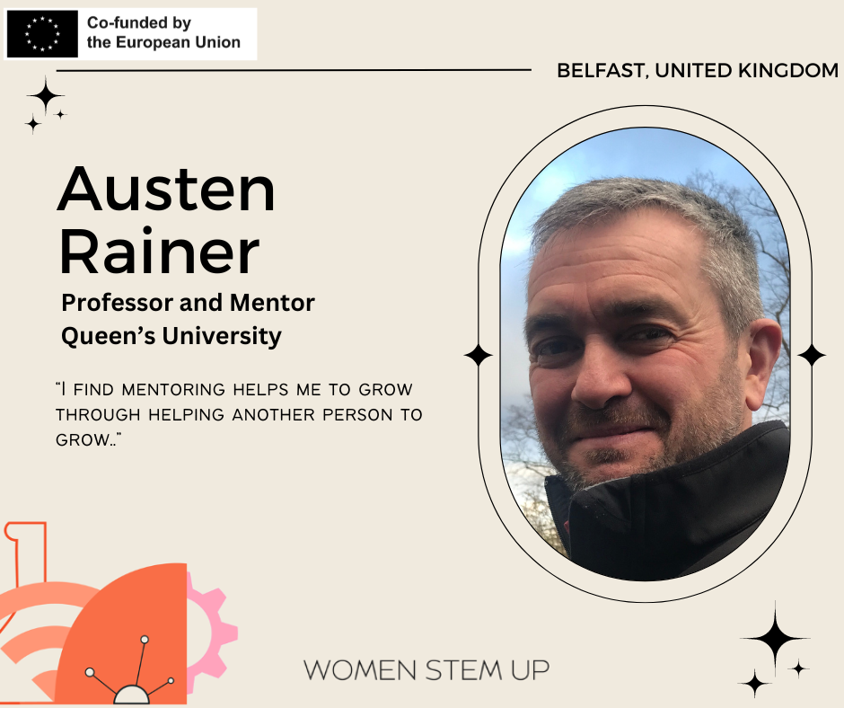
Ord från
mentor

Slide 26
Vad bör du tänka på när det gäller tidsramen för mentorskapet?
5

Slide 27
Arrangörerna av mentorprogrammet definierar programmets längd, som kan variera från en månad till flera år. De anger ofta också den förväntade frekvensen och ibland till och med längden på mötena.
Du har normalt viss flexibilitet. Var först realistisk med din tillgänglighet: hur ofta kan du träffas och vad är den idealiska längden på ett möte för dig? Det är bäst att vara tydlig med detta från början för att undvika att göra adepten besviken senare. Naturligtvis måste programmets ramar respekteras.
Diskutera med adepten vilken frekvens och längd som skulle fungera bäst för er båda. För vissa är det en gång i månaden, för andra kan det vara mer eller mindre ofta. Ett möte kan pågå från 20 minuter till en timme.
Det finns inga "ideala" siffror här: allt beror på dig och din adept. Respektera deras behov och tillgänglighet.

Slide 28
Ord från
adept

Slide 29
Vilka är fördelarna med individuellt kontra gruppmentorskap?
6

Slide 30
Notera!
Både individuellt och gruppmentorskap har sina fördelar – olika upplägg passar olika människor bättre. Var öppen för att experimentera.

Slide 31
Mentorprogrammet ger ofta ramar för dina mentorsessioner och definierar om de är en-till-en-sessioner, gruppmentorskap eller en mix.
Tänk på att båda inställningarna har sina fördelar. I en-till-en mentorskap får adepten mer individuell uppmärksamhet från mentorn, vilket kan ge mer skräddarsydd feedback. I gruppinställningar kan vänner fungera som en källa till stöd och information. Se till att arrangera dessa möten med aktiviteter där kamrater kan dela erfarenheter.
Om du har flera adepter och programmet tillåter flexibilitet, försök att kombinera de två inställningarna. Människor är olika och deras behov varierar. Du kanske är mer bekväm med en, men försök att sätta dina adepters intressen först och experimentera med vad som fungerar bäst för dem personligen.

Slide 32
Ord från
adept

Slide 33
Vilka är fördelarna med online kontra ansikte mot ansikte mentorskap?
7

Slide 34
Notera!
Både online- och ansikte mot ansikte-mentorskap har sina fördelar. Det är oftast mer effektivt att vara fysiskt närvarande, men online- eller hybridlösningar kan övervinna geografiska begränsningar.

Slide 35
Mentorprogrammet ger ofta ramar för dina mentorsessioner genom att definiera om de ska vara ansikte mot ansikte, online eller en blandning av dessa (hybrid).
Vanligtvis har det ett mervärde om mentorn och adepten är i samma fysiska utrymme, eftersom det kan stärka deras band, förbättra kopplingen och öka den upplevda effektiviteten i mentorskapet.
Men när COVID tvingade mentorskapsprogram att övergå till onlinesessioner öppnade det upp för fler möjligheter. Med e-mentorskap kan människor som annars är långt borta lära sig av varandra, vilket kan vidga perspektiven. Om du använder e-mentorskap, se till att avsätta extra tid för att bygga upp ett personligt band.

Slide 36
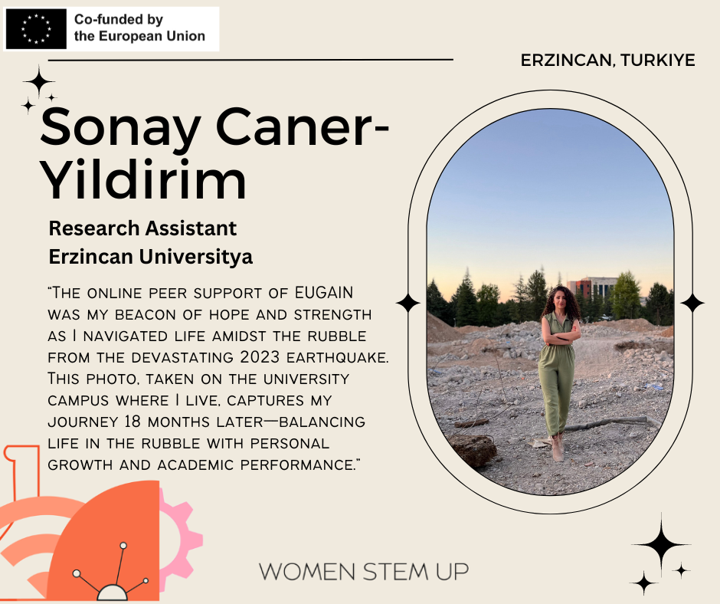
Ord från
mentor

Slide 37
Vilka är dina fördelar som mentor?
8

Slide 38
Notera!
“Those who are good mentors get incalculably more out of it than they put into it.”
Nature 447, 791-797 (14 June 2007) | doi:10.1038/447791a

Slide 39
Att vara mentor kan vara en verkligt givande och inspirerande upplevelse.
Mentorskap är inte en enkelriktad process: så mycket som din adept lär sig av dig, kan du också lära av dem. I den reflektionsprocess som mentorskapet innebär lär man sig ofta mest om sig själv.
Kom ihåg att du som mentor ses som en förebild, vilket inte bara är ett stort ansvar utan också en upplyftande insikt.
Förutom självreflektion och inspiration kan mentorskap hjälpa dig att växa som professionell på många sätt, inklusive att utveckla ditt ledarskap, din coachning och dina kommunikationsförmågor.

Slide 40
Ord från
mentor

Slide 41
Mentors verktygslåda - Ytterligare resurser
Detta utbildningspaket har gett dig en nödvändig översikt. Om du vill fördjupa dig ytterligare eller om du känner dig fast, rekommenderar vi följande resurser:
Fler mentors resurser på vår projektsida
Inspiration och ledarskap historier på vår projektsida
Mer om mentorskap på grundnivå: EUGAIN booklet (D6)
Mer om mentorskap på forskarnivå och forskarnivå: EUGAIN booklet (D3)
Flera filmer om karriärvägar CareerGirls - Role Models, Why Choose IT? - Role Models
Fler instruktionsfilmer om mentorskap på LinkedIn Learning.

Slide 42
Den här guiden har gjorts baserad på vetenskaplig forskning som involverar systematiska litteraturgenomgångar och fokusgruppsintervjuer, tillsammans med partners mentorskap, inom ramen för Erasmus+-projektet Women STEM Up. Se referenserna på nästa sidor.

Slide 43
References
Oates, Briony J. (2005). Researching information systems and computing. Sage.
Shah, Aarti. (2017). ”What is Mentoring?”. The American Statistician.
Reid, Jackie, Erica Smith, Nansiri Iamsuk, Jennifer Miller. (2016). ”Balancing the Equation: Mentoring First-Year Female STEM Students at a Regional University”. International Journal of Innovation in Science and Mathematics Education.
Alhadlaq, Aseel, Ahmed Kharrufa, Patrick Olivier. (2019). ”Exploring e-mentoring: co-designing & un-platforming”. Behaviour & Information Technology.
Trinkenreich, Bianca, Ricardo Britto, Marco A. Gerosa, Igor Steinmacher. (2022). ”An Empirical Investigation on the Challenges Faced by Women in the Software Industry: A Case Study”. Software Engineering in Society.
Weng, Judy, Christian Murphy. (2018). ”Bridging the Diversity Gap in Computer Science with a Course on Open Source Software”. Research on Equity and Sustained Participation in Engineering, Computing and Technology.
Wang, Sujing, Stefan Andrei, Otilia Urbina, Dorothy A. Sisk. (2019). ”A Coding/Programming Academy for 6th-Grade Females to Increase Knowledge and Interest in Computer Science”. Frontiers in Education Conference.
Rhodes, Jean, Sarah R. Lowe, Leon Litchfield, Kathy Walsh-Samp. (2007). ”The role of gender in youth mentoring relationship formation and duration”. Journal of Vocational Behavior.
Stoeger, Heidrun, Xiaoju Duan, Sigrun Schirner, Teresa Greindl, Albert Ziegler. (2013). ”The effectiveness of a one-year online mentoring program for girls in STEM”. Computers & Education.
United Nations. Achieve gender equality and empower all women and girls. Retrieved from https://sdgs.un.org/goals/goal5#overview
Kitchenham, B. (2004). Procedures for Performing Systematic Reviews. Keele University Technical Report TR/SE-0401.
Paton-Romero, J. D., Block, S., Ayala, C., Jaccheri, L. (2023). Gender Equality in Information Technology Processes: A Systematic Mapping Study. Lecture Notes in Networks and Systems.

Slide 44
Nielsen, M. W., Alegria, S., Borjeson, L., Etzkowiz, H., Falk-Krzesinski, H. J., Joshi, A., Leahey, E., Smith-Doerr, L., Woolley, A. W., Schiebinger, L. (2017). Gender diversity leads to better science. Proceedings of the National Academy of Sciences of the United States of America.
Gonzalez-Rogado, A.-B., Garcıa-Holgado, A., Gracıa-Penalvo, F. J. (2021). Mentoring for future female engineers: pilot at the Higher Polytechnic School of Zamora. In XI International Conference on Virtual Campus (JICV).
Ramalho, J. (2014). Mentoring in the workplace. Industrial and Commercial Training.
Khare, R., Sahai, E., Pramanick, I. (2013). Remote Mentoring Young Females in STEM through MAGIC.
Clarke-Midura, J., Allan, V., Close, K. (2016). Investigating the Role of Being a Mentor as a Way of Increasing Interest in CS. In The 47th ACM Technical Symposium on Computer Science Education.
Serrano Anazco, M. I., Zurn-Birkhimer, S. (2022). Adapting to an unexpected hybrid campus: e-mentored female engineering students’ intrinsic motivation, sense of belonging, and perception of campus climate. In CoNECD (Collaborative Network for Engineering & Computing Diversity).
McLean, M., Harlow, D., Susko, T., Bianchini, J. (2017). Dancing Robots: A Collaboration Between Elementary School and University Engineering Students. In Proceedings of the 7th Annual Conference on Creativity and Fabrication in Education.
Garcıa-Holgado, A., Segarra-Morales, S., Gonzalez-Rogado, A.-B., Garcıa-Penalvo, F. J. (2022). Definition and Implementation of W-STEM Mentoring Network. In XIV Congress of Latin American Women in Computing 2022.
Yang, M., Tiwari, B., Gutam, R., Ma, E., Zhang, S., Muthukumar, V. (2022). Engaging Girls in Learning Engineering through Building Ubiquitous Intelligent Systems. In 2022 IEEE International Conference on Teaching, Assessment and Learning for Engineering (TALE).
Finzel, B., Deininger, H., Schmid, U. (2018). From Beliefs to Intention: Mentoring as an Approach to Motivate Female High School Students to Enrol in Computer Science Studies. In GenderIT ’18: Proceedings of the 4th Conference on Gender & IT.

Slide 45
Atwood, S. A., McCann, R., Armstrong, A., Mattes, B. S. (2018). Social Enterprise Model for a Multi-Institutional Mentoring Network for Women in STEM. In 2018 CoNECD - The Collaborative Network for Engineering and Computing Diversity Conference.
Donovan, J. (1990). The concept and role of mentor. Nurse Education Today.
Crenshaw, K. (1989). “Demarginalizing the Intersection of Race and Sex: A (Black) Feminist Critique of Antidiscrimination Doctrine, Feminist Theory and Antiracist Policies”. In University of Chicago Legal Forum, Vol. 1989, No. 1, pp. 139–167.
Szlavi, A., Hansen, M.F., Husnes, S.H., Conte, T.U. (2023). “Intersectionality in Computer Science: A Systematic Literature Review”. In Association for Computing Machinery, IEEE/ACM 4th Workshop on Gender Equity, Diversity, and Inclusion in Software Engineering (GE@ICSE).
Szlavi, A., Hansen, M.F., Husnes, S.H., Conte, T.U., Jaccheri, L. (2024) “Designing for Intersectional Inclusion in Computing”. In Universal Access in Human-Computer Interaction, Springer, pp. 122–142
Vorvoreanu, M., Zhang, L., Huang, Y.-H., Hilderbrand, C., Steine-Hanson, Z., Burnett, M. (2019). From Gender Biases to Gender-Inclusive Design: An Empirical Investigation. In CHI ’19: Proceedings of the 2019 CHI Conference on Human Factors in Computing Systems.

Slide 46
Friskrivning från ansvar
Informationen och synpunkterna i denna publikation är författarens/författarnas och återspeglar inte nödvändigtvis Europeiska kommissionens officiella åsikt. Kommissionen garanterar inte riktigheten av de uppgifter som ingår i denna studie. Varken kommissionen eller någon person som agerar på kommissionens vägnar kan hållas ansvarig för användningen, som kan göras av informationen däri.

